Slide 1
소프트웨어시스템실습 최종 프로젝트
전자전기컴퓨터공학부 2018440101 이미리내

Slide 2
목차
요약
프로그램 요구사항
설계 구조도
구현 코드 상세 설명
결론

Slide 3
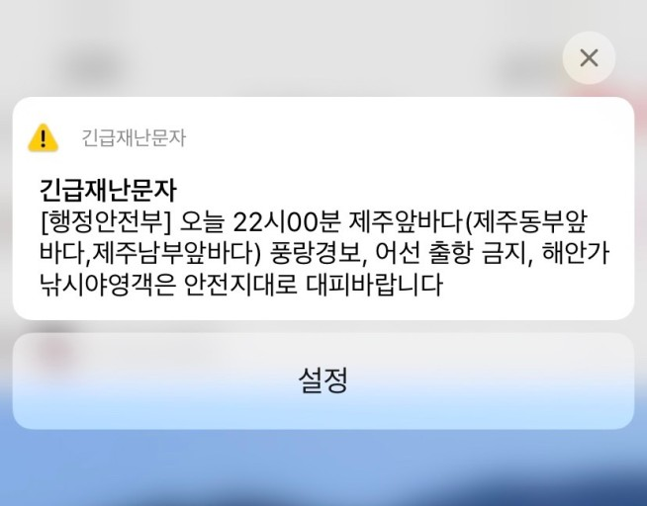
요약
현재 covid-19의 발생으로 국내 재난문자 서비스가 활발하게 진행되고 있다. 하루에 지역별, 전국별로 보내지는 문자의 수는 무척 많아서 그 모든 내용을 알기 힘든데, 이 프로그램을 구성하여 전국 모든 지역에 보내지는 재난문자를 좀 더 손쉽게 알아보고자 한다.
기술로는 JavaScript를 사용하고, 재난문자와 관련된 정보들은 공공데이터포털의 open api를 사용한다.
이렇게 개별적으로 오는 문자들을 표로 통합하여 볼 수 있도록 하였다.

Slide 4
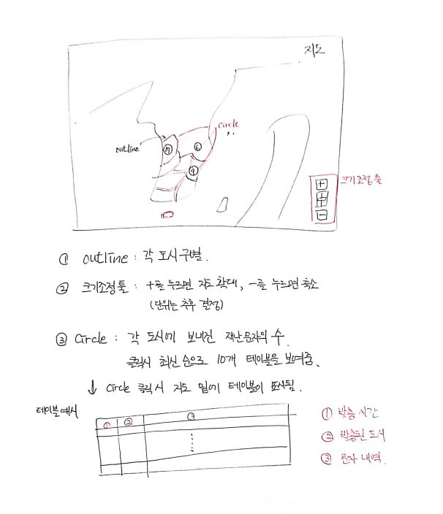
프로그램 요구사항
해당 그림은 처음 설계했던 스케치로 주요 기능은 다음과 같다.
각 도시 별 outline을 생성한다.
크기 조정 도구 및 화면 조정 도구를 화면에 배치한다.
지도 위 도시에 marker를 띄워 클릭 시 그 지역에 보내진 재난 문자를 최신 순으로 10개 정도 보여준다.
->표에는 발송시간, 발송된 도시, 문자 내역에
대한 정보를 갖는다.

Slide 5
설계 구조도
기본 구조
(스타일 설정, 기본 설정)
Body
(버튼 및 페이지 내용 출력)
Api 내용 전송 받기
테이블 형성하기
지도 형성
지도 부가 서비스 형성

Slide 6
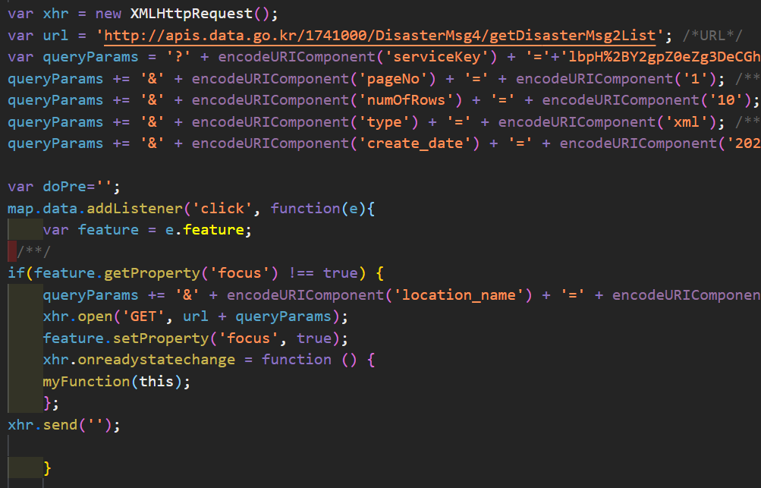
구현 코드 상세 설명_
1. Api 내용 전송 받기

Slide 7
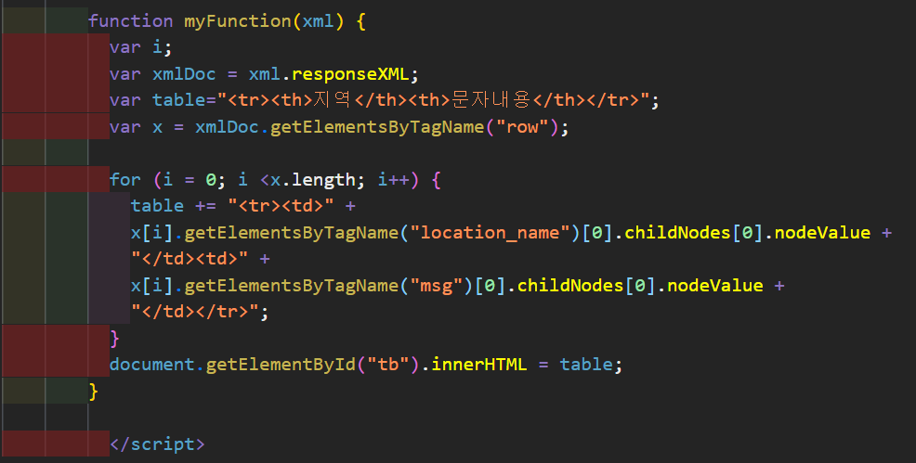
구현 코드 상세 설명_
2. 테이블 형성하기

Slide 8
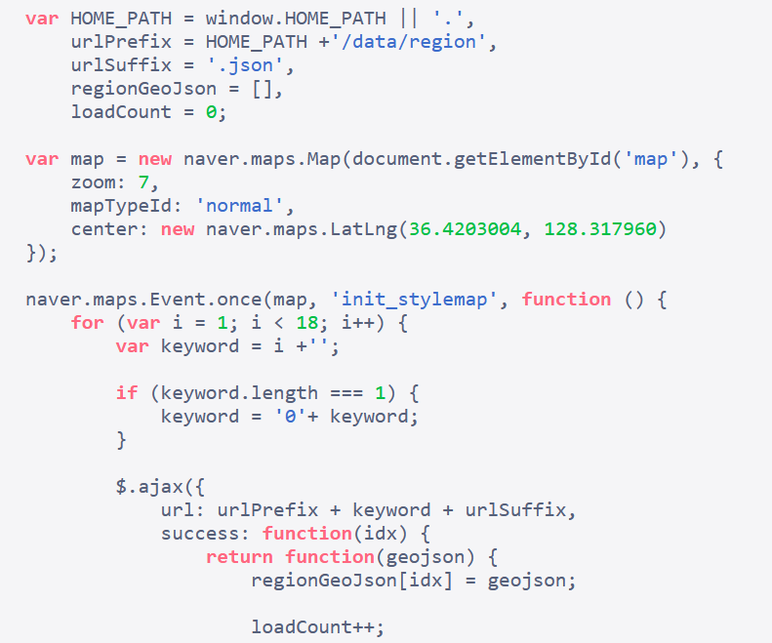
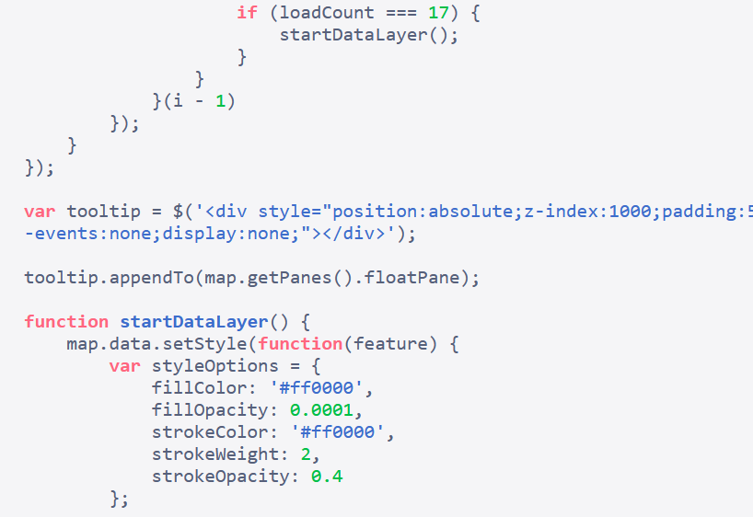
구현 코드 상세 설명_
3. 지도 형성 및 Geojson으로 outline 그리기

Slide 9
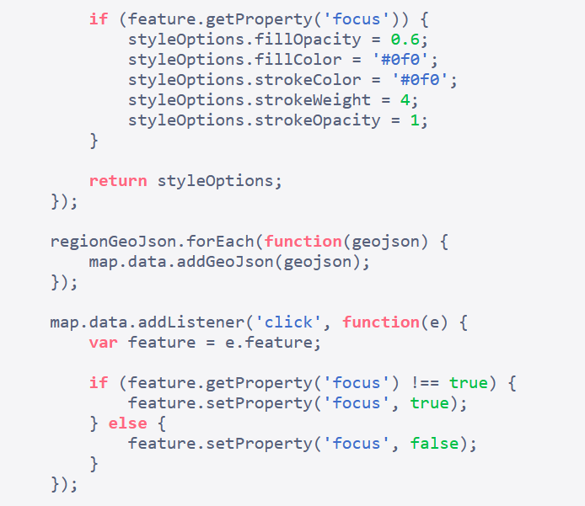
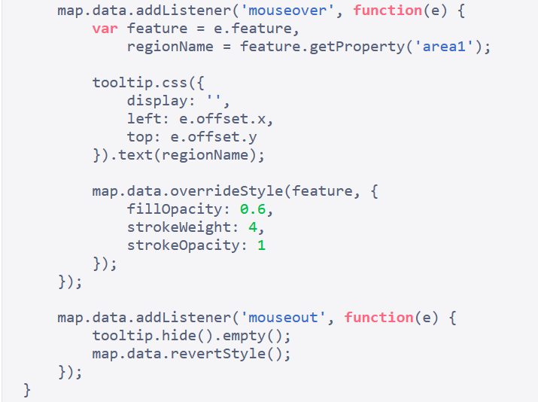
구현 코드 상세 설명_
3. 지도 형성 및 Geojson으로 outline 그리기

Slide 10
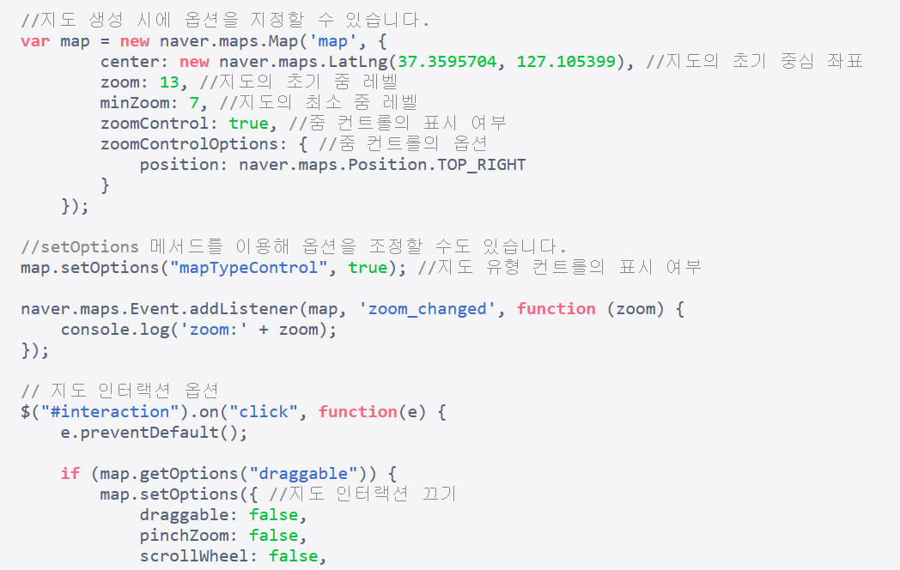
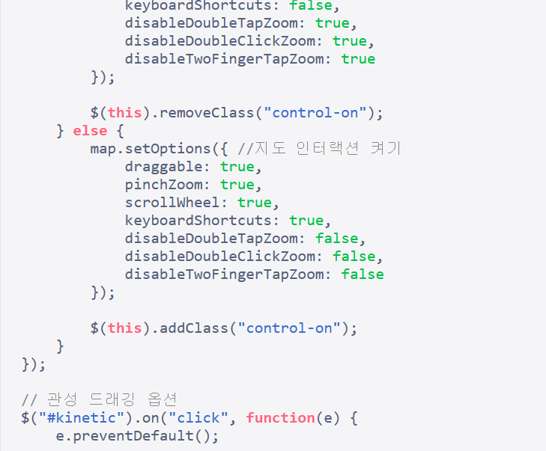
구현 코드 상세 설명_
4. 지도 부가 서비스_지도 크기 조정 도구 삽입하기

Slide 11
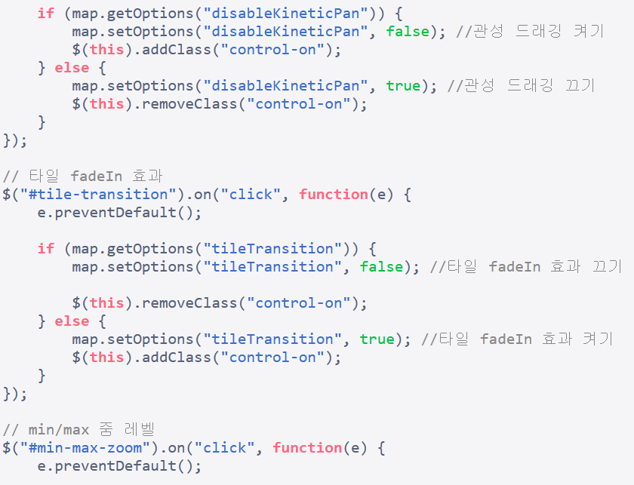
구현 코드 상세 설명_
4. 지도 부가 서비스_지도 크기 조정 도구 삽입하기

Slide 12
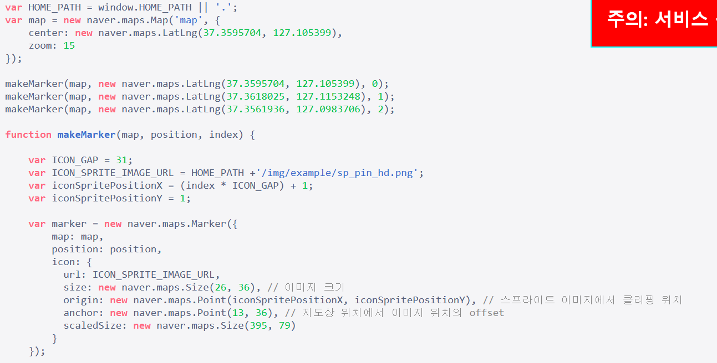
구현 코드 상세 설명_
4. 지도 부가 서비스_마커 삽입하기

Slide 13
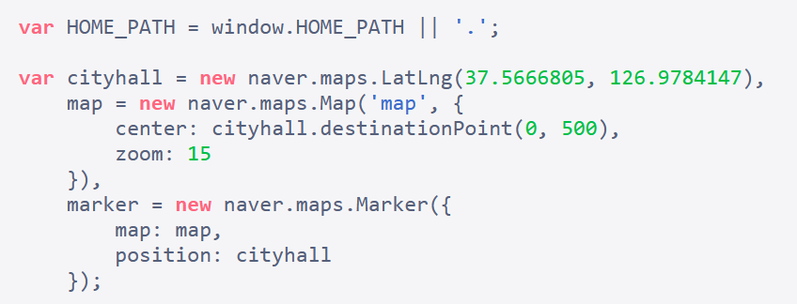
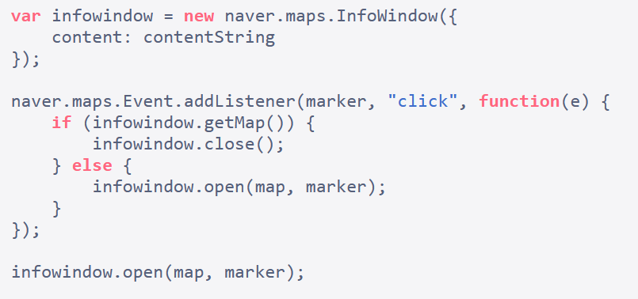
구현 코드 상세 설명_
4. 지도 부가 서비스_마커 클릭 시, 그에 관한 정보 표시

Slide 14
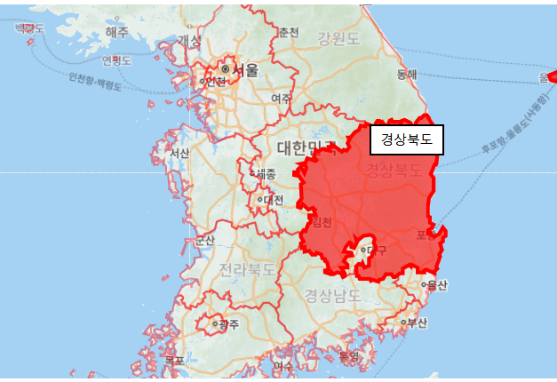
결론
1. 과제 구현 결과
해당 코드를 실행 하였을 때,
지도와 outline은 잘 표시 되었으나
처음에 시, 도를 알려주는 마커와 지도 설정 툴은 나오지 않았다. 또한 시, 도를 클릭하였을 때 테이블이 나오지 않는 현상이 발생하였다.

Slide 15
결론
2. 문제점 고찰
해당 코드에서의 문제점
첫째, open api 정보를 불러오는 코드에 오류가 있었는지, 정보가 오지 않기 때문에 테이블을 생성하는 코드를 삽입하여 실행하여도 정보가 담긴 표가 작성되지 않는다.
둘째, 마커의 출력에도 문제가 있다. 마커의 이미지 파일과 함께 소스 파일을 같은 폴더에 저장 하여도 마커가 출력되지 않았다. 이미지 파일의 이름까지 맞췄으니, 아마 마커 출력을 위한 코드에 문제가 있었던 듯 하다.
셋째, 지도 설정 툴을 출력하는 코드를 삽입하였을 때, 마우스 휠로는 지도의 확대 정도가 조절 되었으나, 도구가 화면상에 노출 되지 않았다. 추가적인 함수가 필요한 듯 싶은데 이를 더 고찰해야 한다.

